Slide 1
Tecnólogo en Análisis y desarrollo de Sistemas de información
Ficha: 2396865
Proyecto
Formativo

Slide 2

Jailer Shop
……..

Slide 3

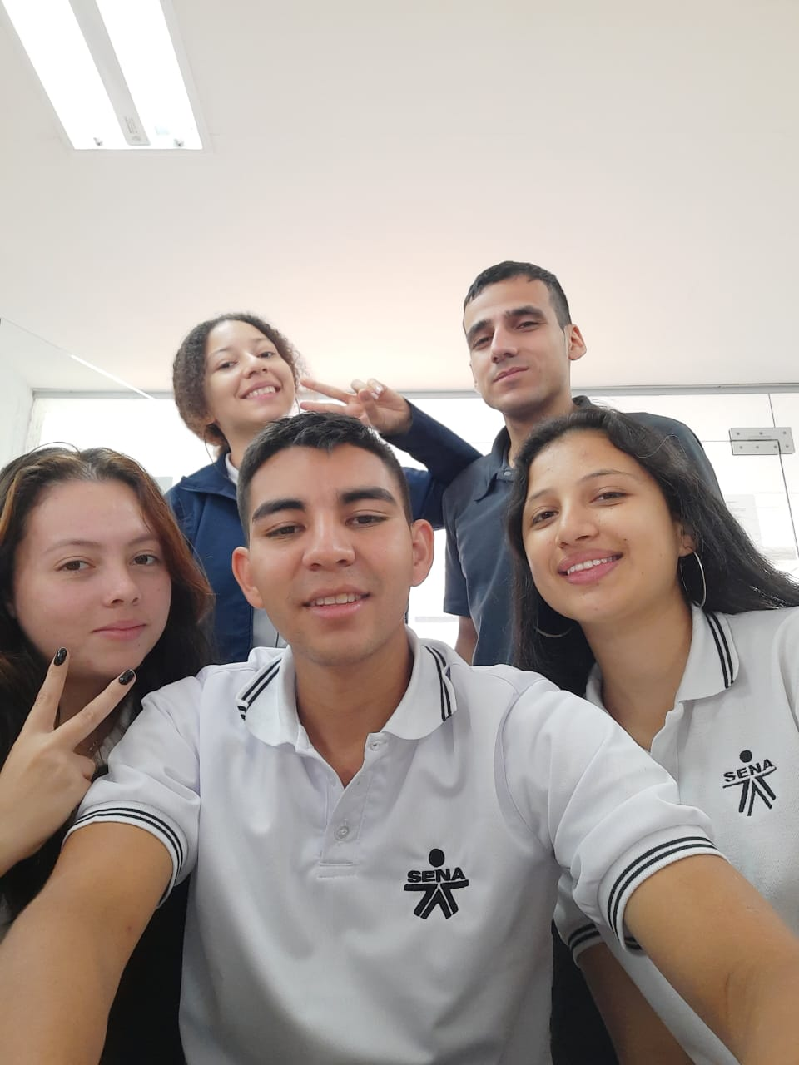
Integrantes
Jhon Leyder Cruz García
Anyi Marcela Guisao
Elizabeth Cristina Gómez Zapata
Jaidy Michel Marín García
Nicolas Ríos Castillo

Slide 4

Problemática encontrada
Hemos notado que no hay sitios donde los internos comercialicen los productos que hacen en los centros penitenciarios debido a las restricciones que tienen.

Slide 5
Situación Esperada
Se espera que cada centro penitenciario a nivel nacional implemente nuestro sistema para ofrecer productos artesanales a toda la comunidad.

Slide 6
¿Qué es Jailer Shop?
Es un aplicativo web de una tienda donde se comercializan productos hechos por internos de los centros penitenciarios.

Slide 7








Herramientas

